Slide 2
Mogućnosti uštede energije i smanjenja CO₂ emisija uz poticanje mjera energetske učinkovitosti
u zgradarstvu i industriji
Sven Müller, direktor Fonda

Slide 3
Hrvatske obveze uštede energije
2008. izrađen Nacionalni program energetske učinkovitosti za razdoblje 2008. - 2016. te Prvi nacionalni plan energetske učinkovitosti
Definiran nacionalni okvirni cilj ušteda za 2016. godinu -19,77 PJ
2014. izrađen (aktualni) Treći nacionalni akcijski plan energetske učinkovitosti za period do 2016. godine
Očekujemo izradu Četvrtog nacionalnog akcijskog plana za period do 2019. godine
Trenutno smo na oko 60% ostvarenja nacionalnog cilja (ovisno o primijenjenoj metodologiji izračuna)
Glavnina ostvarenih ušteda rezultat su programa koje provodi Fond

Slide 4
Uloga Fonda za zaštitu okoliša i energetsku učinkovitost
Primjenom načela “onečišćivač plaća” osigurava sredstva za financiranje programa, projekata i drugih aktivnosti
Provedbeno tijelo Vlade RH za programe energetske obnove obiteljskih kuća, višestambenih zgrada i nestambenih zgrada
Dio Mreže industrijske energetske efikasnosti (MIEE)
Programima sufinanciranja obuhvaća sve sektore neposredne potrošnje energije
Iznosi sufinanciranja 40, 60 ili 80% - do maksimalnog iznosa
U sustavu smo državnih potpora male vrijednosti

Slide 5
Sufinanciranje energetske učinkovitosti i OIE u 2015.g.
Odobreno 960 milijuna kuna

Slide 6
Struktura potrošnje energije u Hrvatskoj
42% energije se troši u zgradama

Slide 7
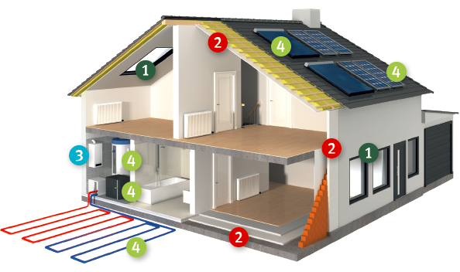
Energetska obnova obiteljskih kuća
SUFINANCIRA SE:
1. zamjena vanjske stolarije
2. toplinska zaštita vanjske ovojnice kuće
vanjski zid, krov, strop, pod i ukopani dijelovi grijanog prostora te pod prema tlu
3. ugradnja kondenzacijskog plinskog kotla
4. sustav za korištenje obnovljivih izvora energije
sunčani toplinski kolektori
kotlovi na biomasu
dizalice topline
fotonaponski pretvarači

Slide 8
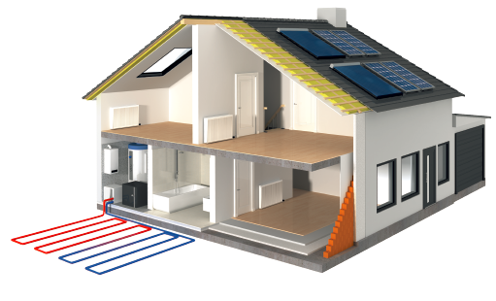
Energetska obnova obiteljskih kuća
2014.
odobreno 160 milijuna kuna za 6.000 kuća putem 180 lokalnih jedinica
isplaćeno preko 80 milijuna kn za oko 3.000 kuća
2015.
pristiglo više od 12.300 zahtjeva
odobreno oko 500 milijuna kuna za više od 9.300 kuća
obnovljeno oko 3.100 kuća kojima je isplaćeno 130 milijuna kuna

Slide 9
Energetska obnova obiteljskih kuća
500 mil. kn
160 mil. kn
4x VIŠE PRIJAVA!

Slide 10
Energetska obnova višestambenih zgrada
4 koraka energetske obnove:
Energetski pregled i certificiranje
Izrada projektne dokumentacije
Projekt obnove (OBVEZNA MJERA: toplinska zaštita)
Uvođenje uređaja za individualno mjerenje potrošnje toplinske energije
Prijava putem upravitelja zgrade
2014. odobreno 44 milijuna kuna
2015. odobreno 174 milijuna kuna

Slide 11
Energetska obnova višestambenih zgrada
174 mil. kn
44,3 mil. kn
3x VIŠE PRIJAVA!

Slide 12
Energetska obnova nestambenih zgrada
Energetska obnova postojećih zgrada ili izgradnja novih (energetski razred A, ne za daljnju prodaju)
Toplinska zaštita elemenata vanjske ovojnice
Vanjska stolarija
Sustavi grijanja i pripreme PTV
Sustavi hlađenja i prozračivanja
Upravljanje KGH sustavima
Unutarnja rasvjeta
Ugradnja sustava za korištenje OIE
Subvencija do 1.400.000 kn ili zajam do 7.000.000 kn
2014. odobreno 44 milijuna kuna za 75 projekata
2015. odobreno 116 milijuna kuna za 205 projekata

Slide 13
Energetska obnova nestambenih zgrada
122 mil. kn
44,6 mil. kn
3x VIŠE PRIJAVA!

Slide 14
Energetska učinkovitost u industrijskim postrojenjima
Sufinanciranje projekata EnU u proizvodnim postrojenjima kojima se smanjuje potrošnja energije barem 20%
Poboljšanje učinkovitosti korištenja toplinske energije
Poboljšanje učinkovitosti rashladnih sustava
Učinkoviti elektromotorni pogoni
Revitalizacija infrastrukture (rasvjeta, procesna voda, itd.)
Zamjena primarnog energenta
Uvođenje/poboljšanje automatizacije
Elektroenergetika (kompenzacija jalovine)
2014. odobreno 7 milijuna kuna za 19 projekata
2015. odobreno 12 milijuna kuna za 30 projekata

Slide 15
Mjere energetske učinkovitosti u industriji
12 mil. kn
7 mil. kn
30
19

Slide 16
Poticaji za električna i hibridna vozila
Sufinanciranje nabave električnih, hibridnih plug-in i hibridnih vozila
Električna vozila – 70.000 kn
Hibridna električna „plug-in” vozila – 50.000 kn
Hibridna vozila s emisijama CO₂ do 90 g CO₂/km – 30.000 kn
Električni skuteri, motocikli – od 7.500 do 10.000 kn
Električni četverocikli – do 30.000 kn
2014. odobreno 15,5 milijuna kuna
2015. odobreno 26 milijuna kuna

Slide 17
Mjere energetske učinkovitosti u prometu
Osim nabave vozila, sufinancira se i:
edukacija vozača o elementima eko vožnje
pregradnja vozila na električni pogon i plin
kupovina vozila pregrađenih na električni pogon
kupnja električnih bicikala
kupnja programskog rješenja za planiranje i optimiziranje ruta distribucije
izgradnja punionica za vozila na električni pogon
kupnja plovila na električni pogon s ugrađenim solarnim panelima
kupnja teretnih vozila na hibridni pogon kategorije N2
sustav javnih gradskih bicikala
ugradnja posebnih semafora
2014. odobreno 3,4 milijuna kuna
2015. odobreno 8,2 milijuna kuna

Slide 18
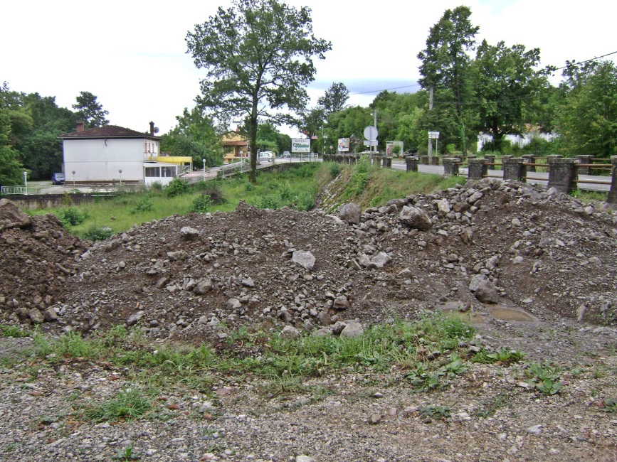
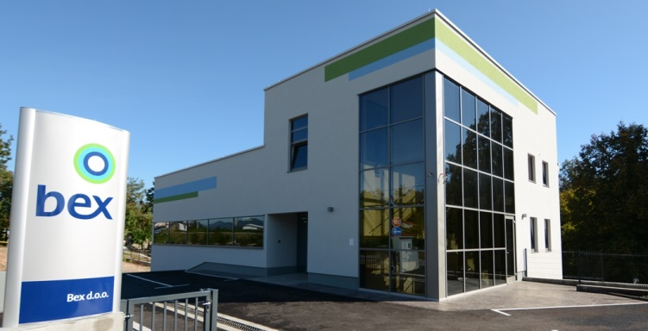
Gradnja energetski učinkovite poslovne zgrade A+
Godišnja potrebna toplinska energija za grijanje iznosi samo 13,53 kWh/m² te je niskoenergetska zgrada svrstana u energetski razred A+.
UKUPNA VRIJEDNOST INVESTICIJE: 685.132 kn
SREDSTVA FONDA: 122.386 kn
REZULTATI PROJEKTA:
Izgradnjom zgrade koja ima energetski bolja svojstva od onih zahtijevanih regulativom ostvarit će se godišnje uštede energije od 30.990 kWh odnosno 37.189 kuna te se smanjiti emisije CO₂ za 7 tona.

Slide 19
Energetska obnova proizvodne hale – Ivančica d.d.
Projekt energetske obnove proizvodne hale Pogon 1 Ivanec tvornice obuće Ivančica d.d.uključuje zamjenu stolarije, rekonstrukciju krovišta, zamjenu rasvjete te ugradnju 42m² solarnih toplinskih kolektora
UKUPNA VRIJEDNOST INVESTICIJE: 2.421.271 kn
SREDSTVA FONDA: 902.676 kn
GODIŠNJE UŠTEDE:
Godišnja ušteda energije je oko 320.761 kWh odnosno 287.592 kuna te su smanjene emisije CO₂ za 73 tone.

Slide 20
Projekt poboljšanja energetske učinkovitosti linije za punjenje staklenih boca
Projekt Zagrebačke pivovare - zamjena peračice boca na liniji za punjenje staklenih boca. U peračici boca boce prolaze kroz niz bazena u kojima se uranjaju. Nova peračica ima dodatnu izolaciju grijanih bazena, iskorištenje otpadne topline bazena tople vode, sustav za uštedu vode, izmjenjivač topline i sl. te je značajno energetski učinkovitija.
UKUPNA VRIJEDNOST INVESTICIJE: 14,9 milijuna kn
SREDSTVA FONDA: 1,4 milijuna kn
GODIŠNJE UŠTEDE:
Godišnja ušteda energije je oko 668.806 kWh odnosno oko 800.000 kuna te su smanjene emisije CO₂ za 195 tona.

Slide 21
Planovi za 2016.
Fond posredničko tijelo 2. razine za financiranje iz EU fondova
proveden pilot projekt financiranja energetske učinkovitosti u zgradama namijenjenima za odgoj i obrazovanje - loša prolaznost prijavljenih projekata zbog iznimno komplicirane administrativne procedure
u sklopu Operativnog programa Konkurentnost i kohezija: planirani posebni programi za zgradarstvo, javnu rasvjetu i infrastrukturu, industriju i turizam – osigurano više od 500 milijuna €
Fond kao korisnik “global grant”-a: mogućnost samostalnog formiranja programa kako bi se pojednostavnila procedura prijave i sredstva usmjerila što većem broju korisnika
Odobreno izuzeće pojedinih programa (mjera) Fonda iz sustava državnih potpora - omogućeni značajniji poticaji za veće investicije
Radi se na formiranju novih financijskih instrumenata – nužno napuštanje bespovratnih sredstava kao jedinog mehanizma poticanja
Nastavak započetih programa, uz prilagodbu budžeta, intenziteta potpora i tehničkih uvjeta zahtjevima EU

Slide 22
Hvala na pažnji.
www.fzoeu.hr
kontakt@fzoeu.hr

